Slide 1
Naviguer DORA : Outils pour faire progresser l’évaluation de la recherche
Ruth Schmidt
Institute of Design, Illinois Tech
20 septembre 2023
Notes:
Guidance for presentation:
The aims are to:
Explore what makes research assessment reform challenging to solve and examine what can be learned by taking a systems approach.
Understand how a systems approach can be used to facilitate research assessment reform.
Consider how stakeholders can advocate for research assessment reform using a systems approach.
Given your expertise in the matter, it would be incredibly valuable if you could speak about the key considerations, challenges, and aspects of coordinating systems change at the scale of multiple types of organizations (i.e., examining the interactions between funders, publishers, researchers, and academic institutions).
Here, we were thinking that it would be valuable for you to discuss the systems mapping work you did with the DORA steering committee (pdfs attached for quick reference). When creating your presentation, please feel free to use the aims of this webinar as necessary for inspiration and to help provide a general framework.

Slide 2
Évaluation de la recherche : un défi pour le design des systèmes comportementaux
Le design comportemental (sciences comportementales appliquées) applique les connaissances issues de la recherche scientifique à nos comportements allant à l’encontre de nos propres intérêts.
Le comportement est souvent moins une question de comportement irrationnel ou rationnel que de compromis (c.-à-d. publier pour obtenir des citations et des lecteurs > se concentrer sur d’autres formes de travail significatives).
Les contraintes structurelles (« infrastructure de choix ») de l’évaluation de la recherche — citations, FI de revues, processus de titularisation — influencent la manière dont les options et les choix sont perçus par les chercheurs et les institutions.
Ce qui est mesuré a de l’importance; les chiffres ont une apparence d’objectivité.

Slide 3
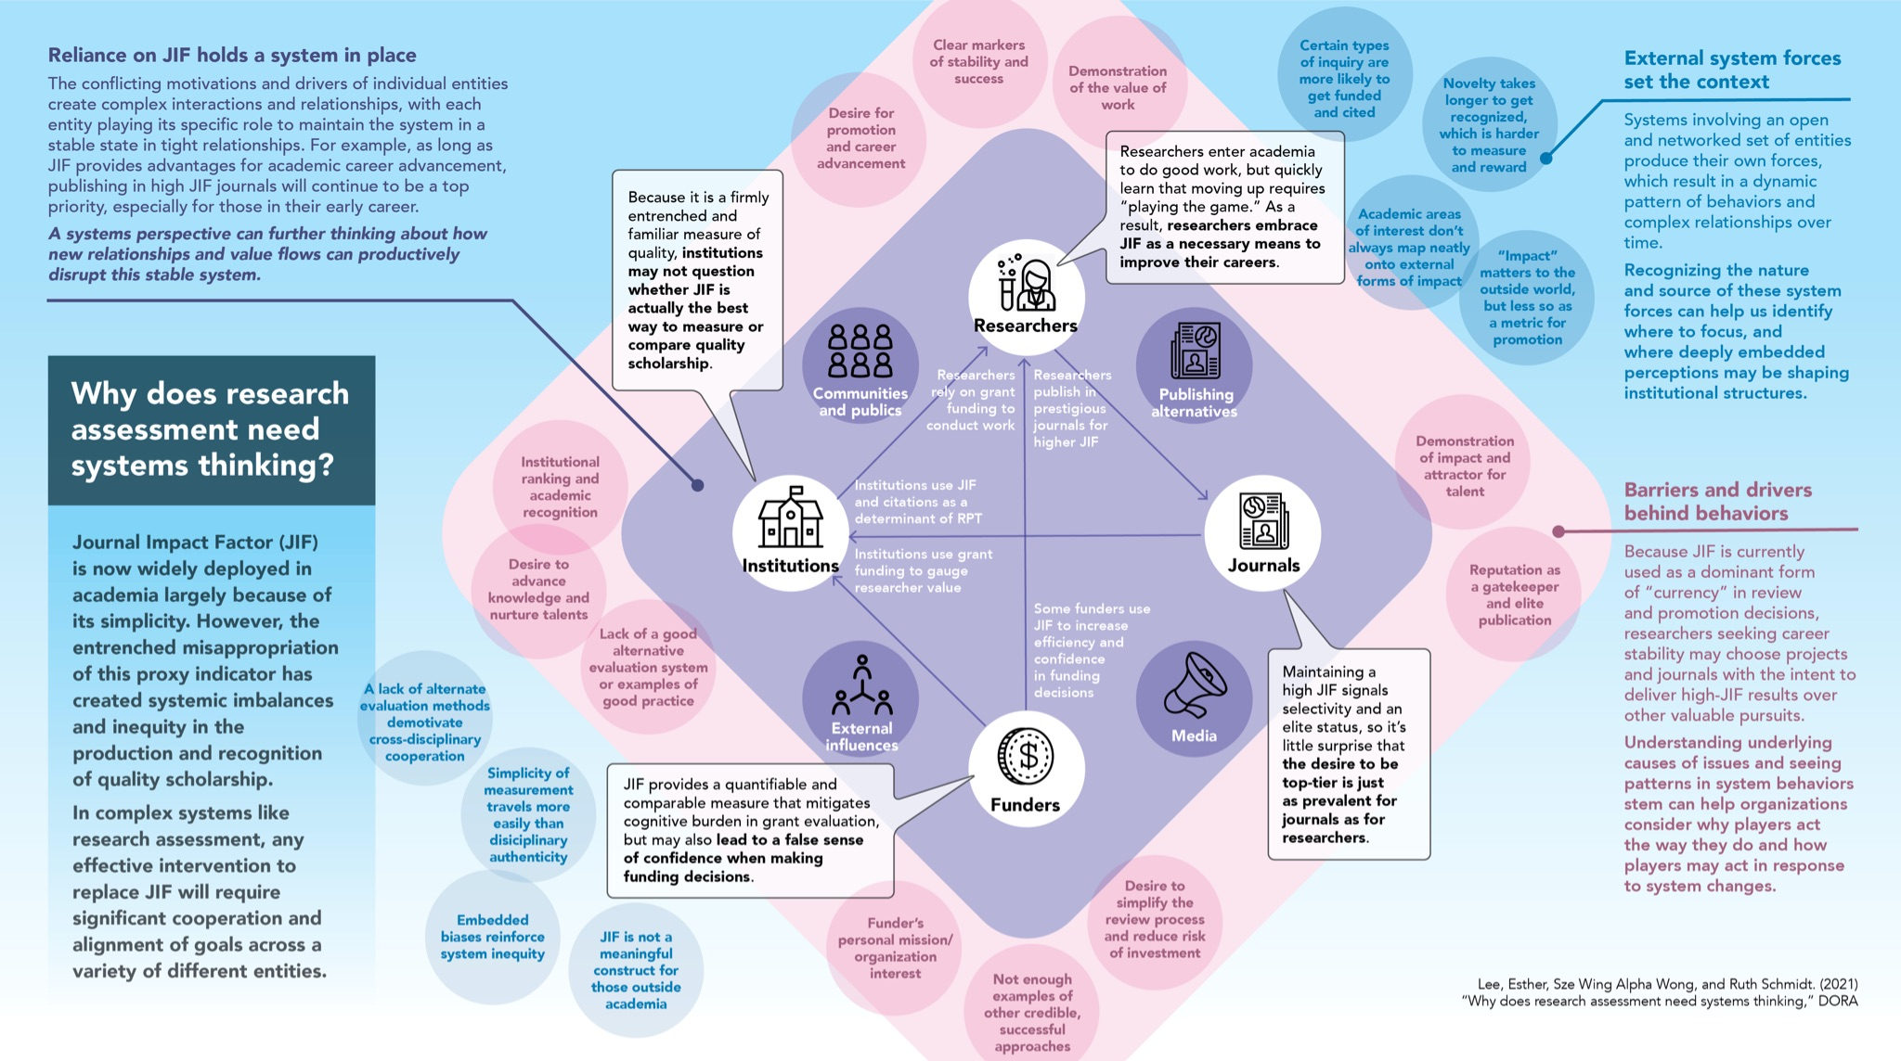

Slide 4
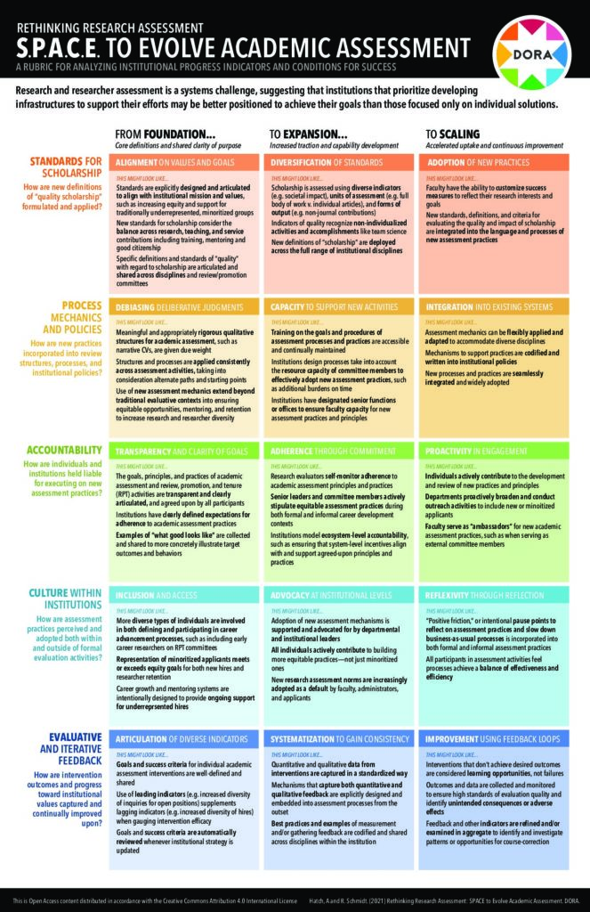
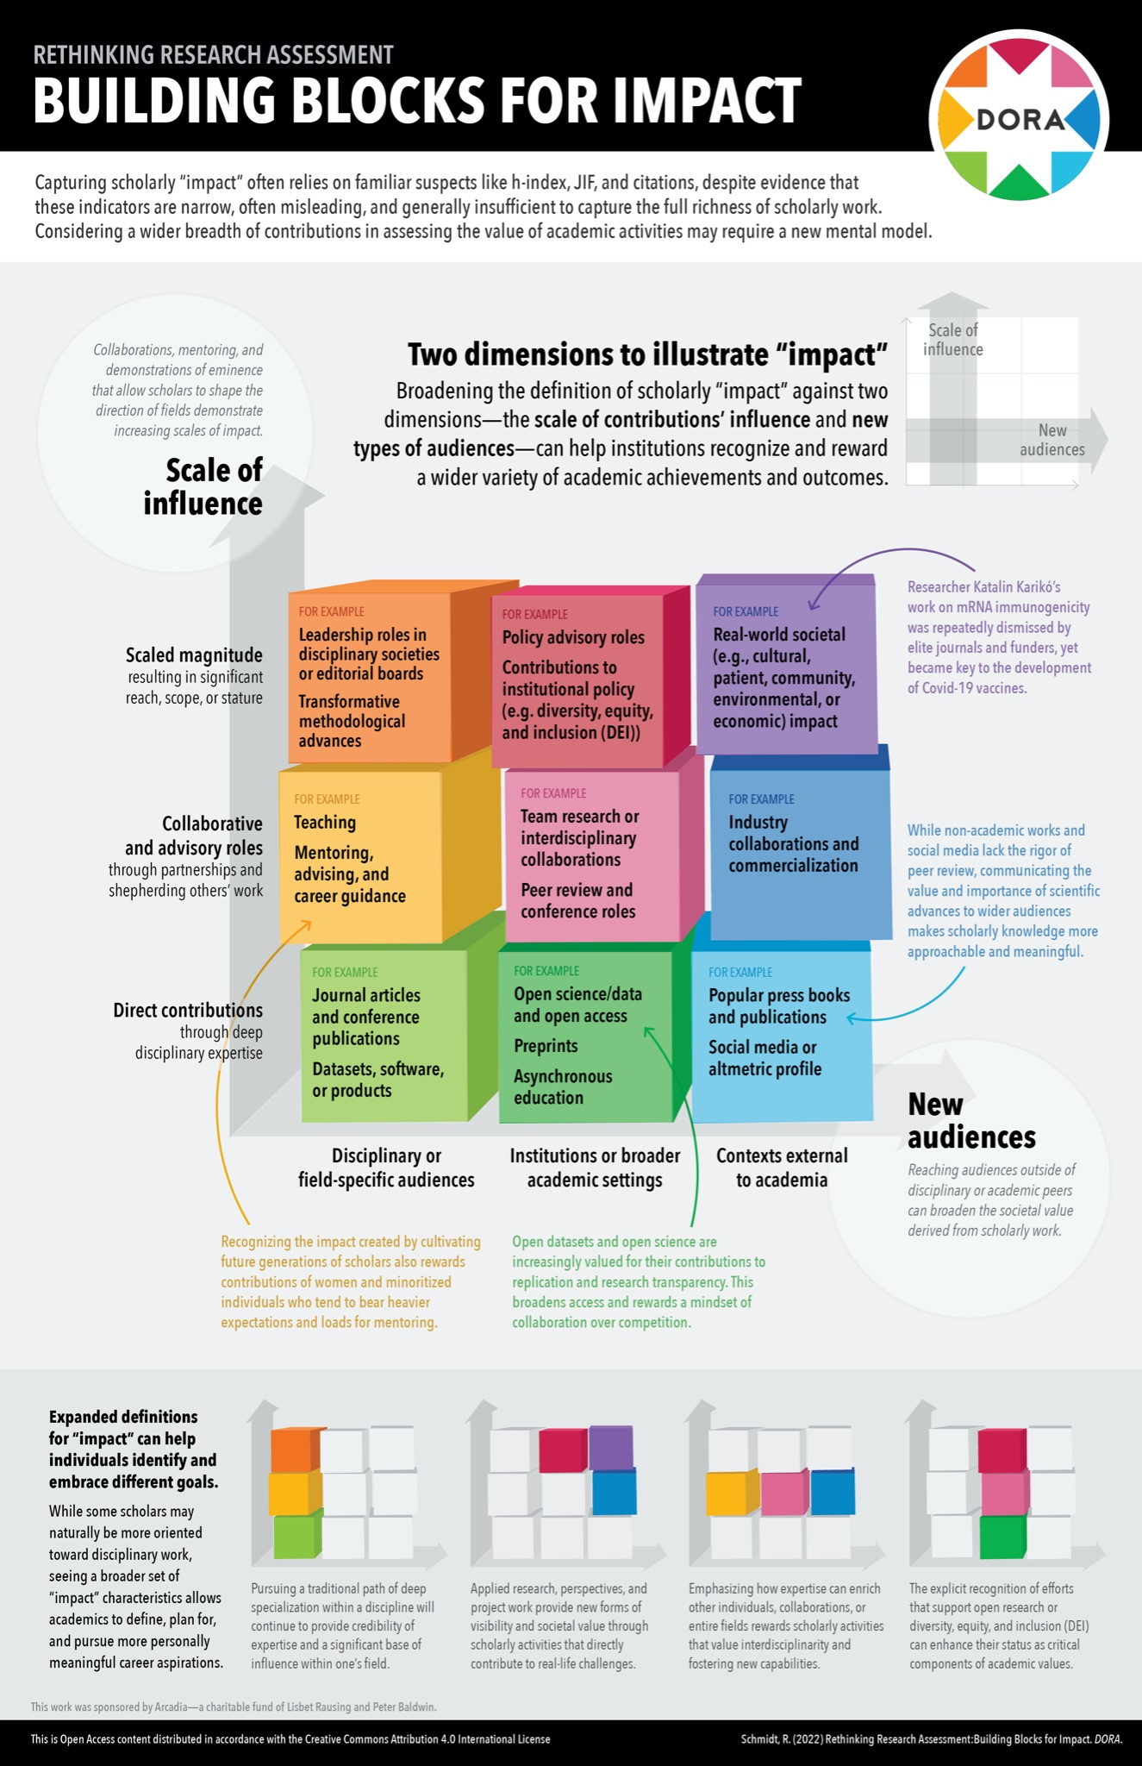
Deux outils :
La rubrique SPACE pour le renforcement des capacités institutionnelles
Un autre cadre pour l’impact de la recherche

Slide 5
Synthèse des conversations de la communauté DORA : où sont les besoins?
Partagé avec l’ensemble de la communauté
Premières ébauches de l’outil
Examen interne et externe par les pairs; intégration de la rétroaction
Créer des outils pour la réforme des évaluations
Explorer des modèles analogues au sein et en dehors du monde universitaire.
Les outils sont conçus pour transcender les frontières géographiques, professionnelles et disciplinaires.

Slide 6
1. SPACE : Aider les institutions à renforcer leurs capacités de réforme
Défis :
Chaque institution a une situation et un contexte propres; il n’existe pas de solution ou d’approche parfaite.
La réforme commence souvent avec une personne ou un petit groupe de défenseurs, mais il faut des capacités institutionnelles pour qu’elle prenne de l’ampleur.
Il est difficile de savoir par où commencer
Il est difficile de savoir quoi faire ou comment changer sans un modèle alternatif.
Objectifs :
Aider les institutions à créer de nouvelles conditions pour soutenir le comportement (c.-à-d. une nouvelle « infrastructure de choix »).
Fournir un moyen structuré et systématique de diviser une tâche complexe en un modèle accessible.
Fournir des exemples concrets et des possibilités comme points de départ.
Concevoir de façon flexible : il n’y a pas qu’une seule façon de réussir et les disciplines ont des approches différentes.

Slide 7
FONDATION Définitions fondamentales et transparence de l’objectif
EXPANSION Soutien accru et développement des capacités
MISE À L’ÉCHELLE Accélération de l’adoptionet amélioration continue
NORMES DE LA RECHERCHE Comment formule-t-on et applique-t-on les nouvelles définitions d’une « recherche de qualité » ?
MÉCANIQUES ET POLITIQUES DE PROCESSUS Comment se fait l’intégration des nouvelles pratiques dans les structures d’examen, les processus et les politiques institutionnelles?
RESPONSABILITÉ Comment les individus et les institutions sont-ils tenus responsables de l'application des nouvelles pratiques d'évaluation ?
CULTURE AU SEIN DES INSTITUTIONS Comment les pratiques d’évaluation sont-elles perçues et adoptées à la fois dans le cadre et en dehors des activités d’évaluation formelles?
RÉTROACTION ÉVALUATRICE ET ITINÉRATIVE Comment les résultats de l’intervention et les progrès vers les valeurs institutionnelles sont-ils mesurés et continuellement améliorés?

Slide 8
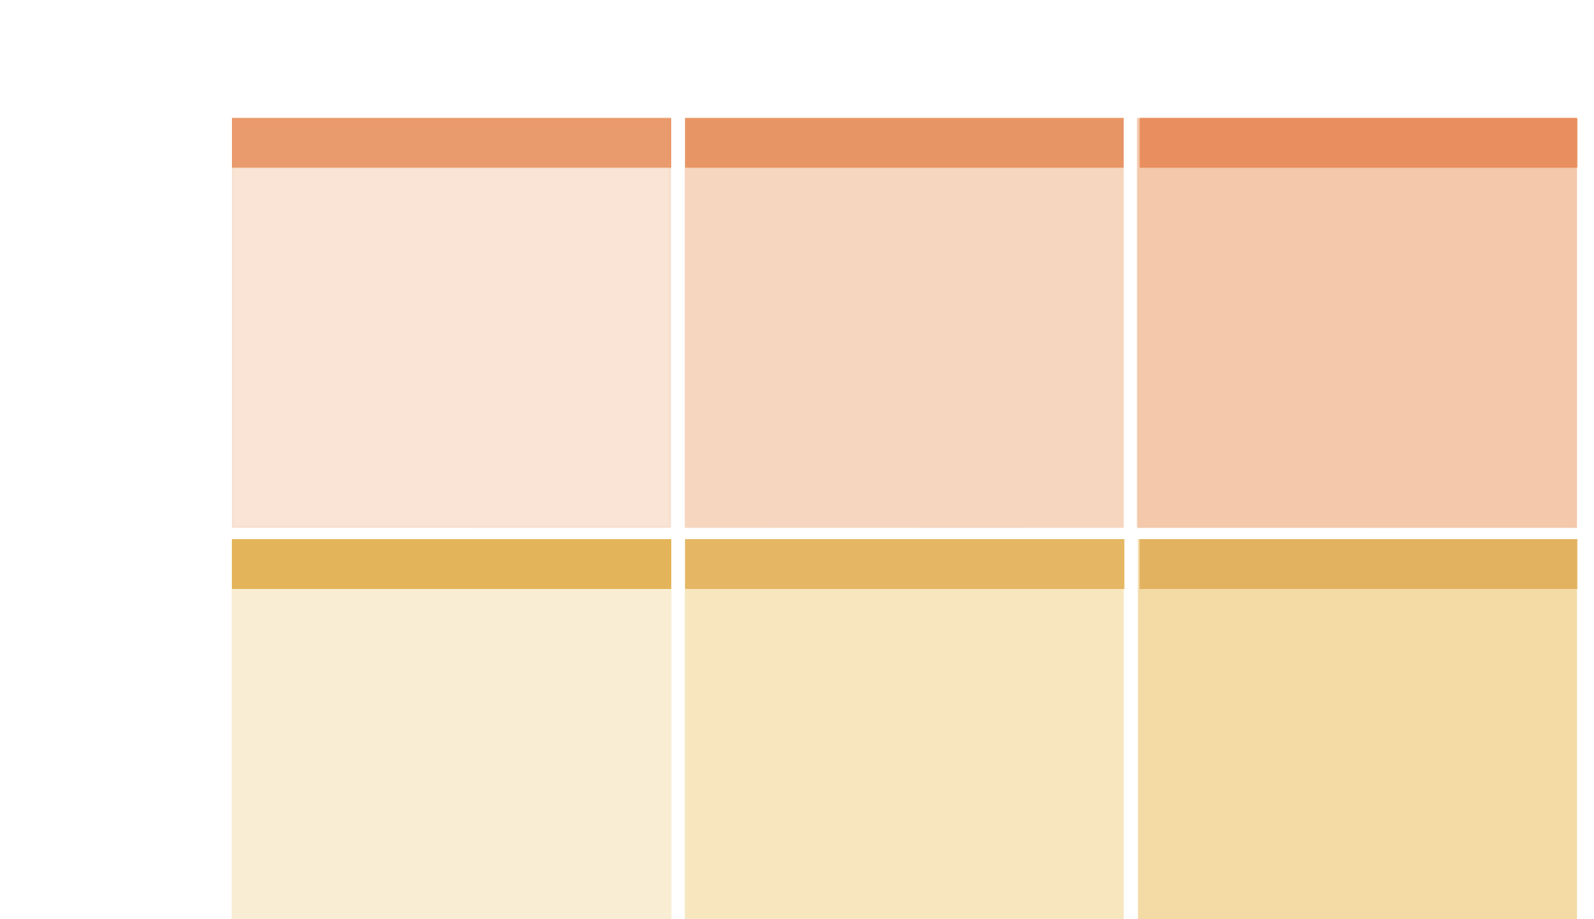
DE LA FONDATION
Définitions fondamentales et transparence de l’objectif
À L’EXPANSION Soutien accru et développement des capacités
À LA MISE À L’ÉCHELLE Accélération de l’adoption et amélioration continue
ALIGNEMENT SUR LES VALEURS ET LES OBJECTIFS
ALIGNEMENT SUR LES VALEURS ET LES OBJECTIFS
DIVERSIFICATION DES NORMES
ADOPTION DE NOUVELLES PRATIQUES
NORMES DE LA RECHERCHE Comment formule-t-on et applique-t-on les nouvelles définitions d’une « recherche de qualité » ?
CELA POURRAIT RESSEMBLER À...
Les normes sont conçues et formulées de manière à correspondre à la mission et aux valeurs de l’institution (p. ex., accroître l’équité et le soutien aux groupes traditionnellement sous-représentés).
Les nouvelles normes relatives au savoir tiennent compte de l’équilibre entre les contributions à la recherche, à l’enseignement et aux services, y compris la formation, le mentorat et le civisme.
Des définitions et des normes spécifiques de « qualité » en ce qui concerne les travaux scientifiques sont formulées et partagées entre les disciplines et les comités d’examen et de promotion.
CELA POURRAIT RESSEMBLER À...
La recherche est évaluée à l’aide de divers indicateurs (p. ex., l’impact sur la société), d’unités d’évaluation (p. ex., l’ensemble du travail ou des articles individuels) et de formes de production (p. ex., des contributions non journalistiques).
Les indicateurs de qualité reconnaissent les activités et les réalisations non individuelles, comme la science en équipe.
De nouvelles définitions de la « recherche » sont déployées dans l’ensemble des disciplines institutionnelles.
CELA POURRAIT RESSEMBLER À...
Le corps professoral est en mesure de personnaliser les mesures de réussite en fonction de ses intérêts et de ses objectifs de recherche.
Les nouvelles normes, définitions et critères d’évaluation de la qualité et de l’impact de la recherche sont intégrés dans le langage et les processus des nouvelles pratiques d’évaluation.
DÉBIAISEMENT DES JUGEMENTS DÉLIBÉRATIFS
CAPACITÉ À SOUTENIR DE NOUVELLES ACTIVITÉS
INTÉGRATION DANS DES SYSTÈMES EXISTANTS
MÉCANIQUES ET POLITIQUES DE PROCESSUS
Comment se fait l’intégration des nouvelles pratiques dans les structures d’examen, les processus et les politiques institutionnelles?
CELA POURRAIT RESSEMBLER À...
Les structures d’évaluation qualitative concrètes et rigoureuses, telles que les CV explicatifs, sont dûment prises en compte.
Les structures et les processus sont appliqués de manière cohérente dans toutes les activités d’évaluation, en tenant compte des voies alternatives et des points de départ.
L’utilisation de nouveaux mécanismes d’évaluation dépasse les contextes d’évaluation traditionnels pour garantir des opportunités équitables, le mentorat et la rétention afin d’accroître la diversité de la recherche et des chercheur.se.s.
CELA POURRAIT RESSEMBLER À...
La formation sur les objectifs et les procédures des processus et des pratiques d’évaluation est accessible et continuellement mise à jour.
Les processus de conception des institutions tiennent compte de la capacité des membres des comités à adopter efficacement de nouvelles pratiques d’évaluation, notamment en ce qui concerne les contraintes de temps.
Les institutions ont désigné des fonctions ou des bureaux de haut niveau pour garantir la capacité du corps professoral à adopter de nouvelles pratiques et de nouveaux principes d’évaluation.
CELA POURRAIT RESSEMBLER À...
Les mécanismes d’évaluation peuvent être appliqués de manière flexible et adaptés à diverses disciplines.
Les mécanismes de soutien des pratiques sont codifiés et inscrits dans les politiques institutionnelles.
Les nouveaux processus et pratiques sont intégrés de manière transparente et largement adoptés.

Slide 9
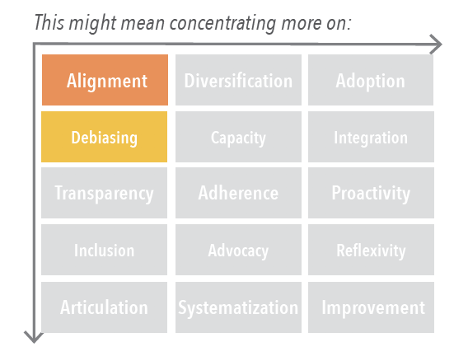
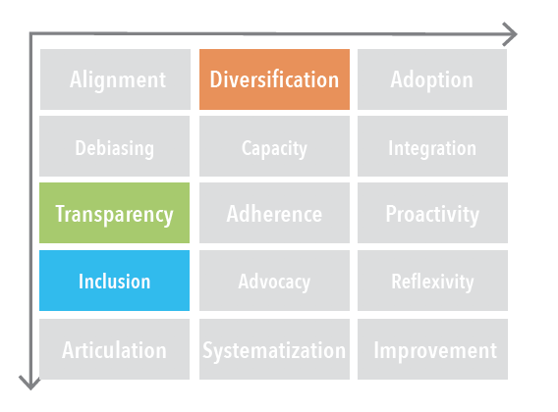
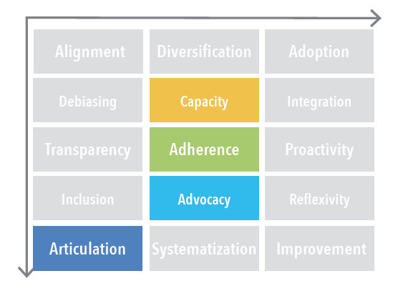
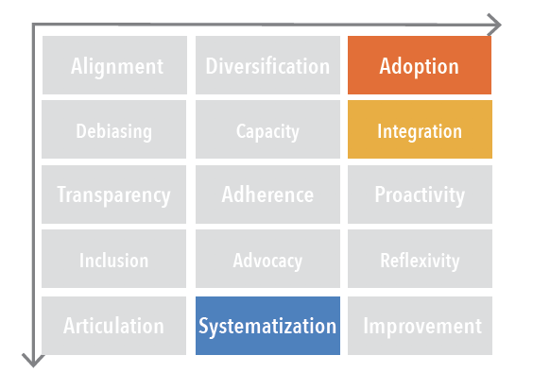
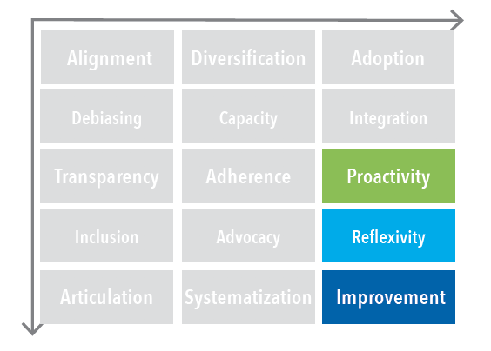
FONDATION
EXPANSION
MISE À L’ÉCHELLE
NORMES DE LA RECHERCHE
Alignement sur les valeurs et les objectifs
Diversification des normes
Adoption de nouvelles pratiques
MÉCANIQUES ET POLITIQUES DE PROCESSUS
Débiaisement des jugements délibératifs
Capacité à soutenir de nouvelles activités
Integration dans des systèmes existants
RESPONSABILITÉ
Transparence et clarté des objectifs
Adhérence par l’engagement
Proactivité dans l’engagement
CULTURE AU SEIN DES INSTITUTIONS
Inclusion et accès
Activités de défense des intérêts au niveau institutionnel
Réflexivité par la réflexion
RÉTROACTION ÉVALUATRICE ET ITÉRATIVE
Articulation d’indicateurs variés
Systématisation pour plus de cohérence
Amélioration au moyen de boucles de rétroaction

Slide 10
Saisir l’impact scientifique
Défis :
Les indicateurs traditionnels (p. ex., indexe h, FI, citations) persistent malgré leur caractère limité et souvent trompeur
Difficulté à saisir ou à représenter les nouvelles formes de valeur (p. ex., le travail interdisciplinaire et les résultats dans le monde réel)
Besoin croissant de reconnaître les contextes universitaires contemporains
Il est difficile de savoir ce qu’il faut faire ou comment changer sans d’autres modèles
Objectifs :
Fournir un modèle mental et un langage, et non des solutions explicites
Rendre les exemples et les possibilités aussi concrets que possible
Concevoir de façon flexible; il n’y a pas qu’une seule façon de réussir et les disciplines ont des approches différentes.
Ne pas supprimer les citations, etc. Il ne s’agit pas de remplacer une norme par une autre.

Slide 11
Une définition élargie de l’impact de la recherche en fonction de deux dimensions — l’ampleur de l’influence des contributions et les nouveaux types de publics — peut aider les institutions à reconnaître et à récompenser une plus grande variété de résultats et de réalisations académiques.
Articles de revues et publications de conférences
Contributions directes par le biais d'une profonde expertise disciplinaire
Publics disciplinaires ou spécialisés

Slide 12
Échelle d’influence
Les collaborations, le mentorat et les démonstrations d’éminence qui permettent aux chercheur.se.s de façonner l’orientation des domaines présentent des échelles d’impact croissantes.
Ampleur se traduisant par une portée, un champ d'application ou une stature considérables
Rôles collaboratifs et consultatifs par le biais de partenariats et de l'accompagnement du travail d'autrui
Articles de revues et publications de conférences
Contributions directes par le biais d'une profonde expertise disciplinaire
Publics disciplinaires ou spécialisés

Slide 13
Nouveaux publics
Échelle d’influence
Les collaborations, le mentorat et les démonstrations d’éminence qui permettent aux chercheur.se.s de façonner l’orientation des domaines présentent des échelles d’impact croissantes.
Ampleur se traduisant par une portée, un champ d'application ou une stature considérables
Rôles collaboratifs et consultatifs par le biais de partenariats et de l'accompagnement du travail d'autrui
Atteindre des publics autres que les pairs disciplinaires ou universitaires peut élargir la valeur sociétale dérivée du travail scientifique.
Articles de revues et publications de conférences
Contributions directes par le biais d'une profonde expertise disciplinaire
Publics disciplinaires ou spécialisés
Institutions ou cadres académiques plus larges
Contextes extérieurs au monde universitaire

Slide 14
Nouveaux publics
Échelle d’influence
Leadership dans des sociétés disciplinaires ou des comités éditoriaux
Avancées méthodologiques transformatrices
Rôles consultatifs en matière de politique
Contributions à la politique institutionnelle (p. ex. DEI)
Impact sociétal dans le monde réel (p. ex. sur la culture, le patient, la communauté, l’environnement ou l’économie)
Ampleur se traduisant par une portée, un champ d'application ou une stature considérables
Enseignement
Mentorat, conseil et orientation professionnelle
Recherche en équipe ou collaborations interdisciplinaires
Évaluation par les pairs et participation à des conférences
Collaborations industrielles et commercialisation
Rôles collaboratifs et consultatifs par le biais de partenariats et de l'accompagnement du travail d'autrui
Articles de revues et publications de conférences
Ensembles de données, logiciels ou produits
Science ouverte/données ouvertes et libre accès
Préimprimés
Éducation asynchrone
Livres et publications de la presse populaire
Médias sociaux ou profil de métriques alternatives
Contributions directes par le biais d'une profonde expertise disciplinaire
Publics disciplinaires ou spécialisés
Institutions ou cadres académiques plus larges
Contextes extérieurs au monde universitaire

Slide 15
Quel type d'universitaire suis-je?
Des définitions élargies de « l’impact » peuvent aider à fixer et à atteindre des objectifs différents.
Si certains universitaires préfèrent naturellement les formes traditionnelles de travail disciplinaire, d’autres archétypes peuvent les guider dans la définition, la planification et la poursuite d’aspirations professionnelles plus enrichissantes sur le plan personnel.
Notes:
Inspired by “T-shaped” and “pi-shaped” models

Slide 16
Nouveaux publics
Échelle d’influence
La poursuite d’un parcours traditionnel de spécialisation approfondie dans une discipline donne une crédibilité à l’expertise et une base d’influence notable dans son domaine.
Notes:
Pursuing a traditional path of deep specialization within a discipline will continue to provide credibility of expertise and a significant base of influence within one’s field.

Slide 17
Nouveaux publics
Échelle d’influence
La recherche appliquée, les perspectives et le travail de projet offrent de nouvelles formes de visibilité et de valeur sociétale grâce à des activités scientifiques qui contribuent directement à résoudre des problématiques de la vie réelle.
Notes:
Applied research, perspectives, and project work provide new forms of visibility and societal value through scholarly activities that directly contribute to real-life challenges.

Slide 18
Nouveaux publics
Échelle d’influence
Mettre l’accent sur la façon dont l’expertise peut enrichir d’autres personnes, des collaborations ou des domaines entiers récompense les activités scientifiques qui valorisent l’interdisciplinarité et favorisent de nouvelles capacités.
Notes:
Emphasizing how expertise can enrich other individuals, collaborations, or entire fields rewards scholarly activities that value interdisciplinarity and fostering new capabilities

Slide 19
Nouveaux publics
Échelle d’influence
La reconnaissance explicite des efforts en faveur de la recherche ouverte ou de la diversité, de l’équité et de l’inclusion (DEI) peut renforcer leur statut de composantes essentielles des valeurs universitaires.
Notes:
The explicit recognition of efforts that support open research or diversity, equity, and inclusion (DEI) can enhance their status as critical components of academic values.

Slide 20
Utilisations et limites possibles
Augmenter les critères d’impact traditionnels
Apporter du concret et de la légitimité aux alternatives
Refléter la valeur institutionnelle plus large des activités (p. ex., des versions plus visibles et plus accessibles des travaux scientifiques publiés)
Tracer une voie pour la progression de la carrière
L’acceptation institutionnelle et une volonté de changement sont encore nécessaires
Dimension temporelle liée à l’impact
Les conditions sont encore inégales (un nouveau modèle d’impact ne peut pas réparer un système défectueux)
Peut ne pas saisir des aspects importants de l’impact négatif (ou de l’absence d’impact)

Slide 21
Leadership dans des sociétés disciplinaires ou des comités éditoriaux
Avancées méthodologiques transformatrices
Rôles consultatifs en matière de politique
Contributions à la politique institutionnelle (p. ex. DEI)
Impact sociétal dans le monde réel (p. ex. sur la culture, le patient, la communauté, l’environnement ou l’économie)
Merci
Enseignement
Mentorat, conseil et orientation professionnelle
Recherche en équipe ou collaborations interdisciplinaires
Évaluation par les pairs et participation à des conférences
Collaborations industrielles et commercialisation
schmidt@id.iit.edu @ruthkschmidt
www.ruthkschmidt.com
Articles de revues et publications de conférences
Ensembles de données, logiciels ou produits
Science ouverte/données ouvertes et libre accès
Préimprimés
Éducation asynchrone
Livres et publications de la presse populaire
Médias sociaux ou profil de métriques alternatives

